Slide 1
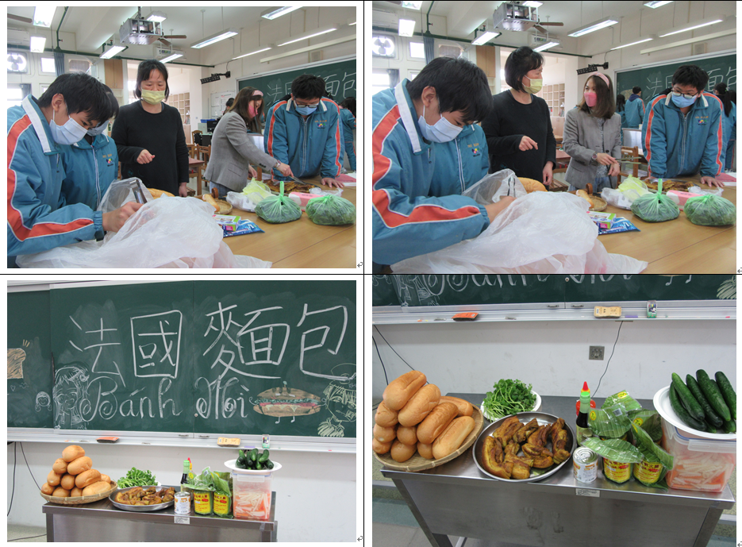
3-11武漢國中午餐教育特色
學校資源教育融入午餐教育課程

Slide 2
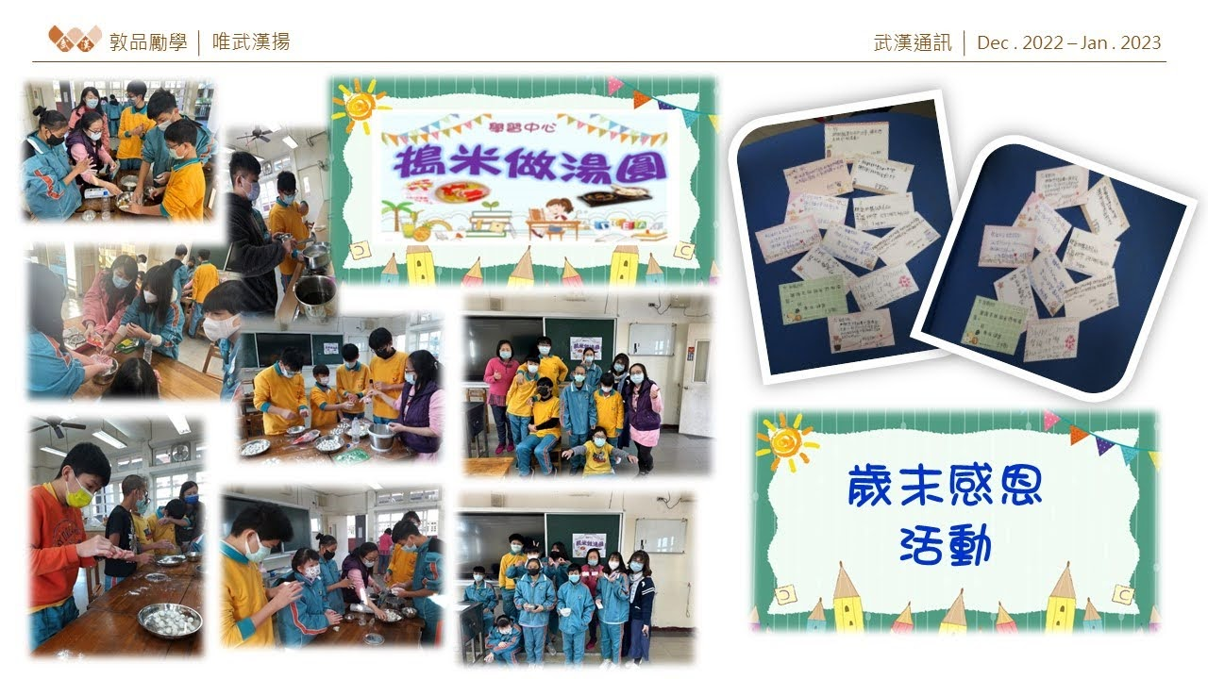
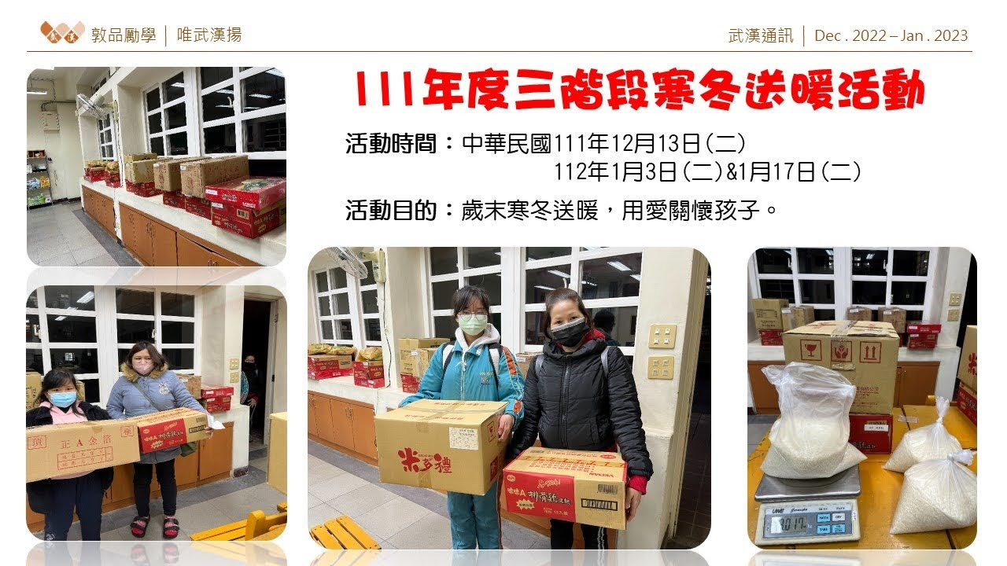
結合輔導室辦理歲末感恩活動

Slide 3
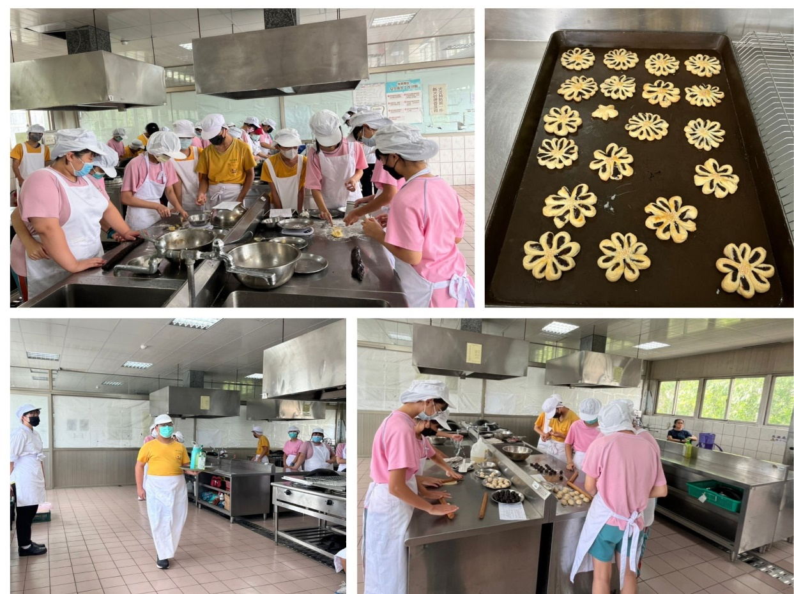
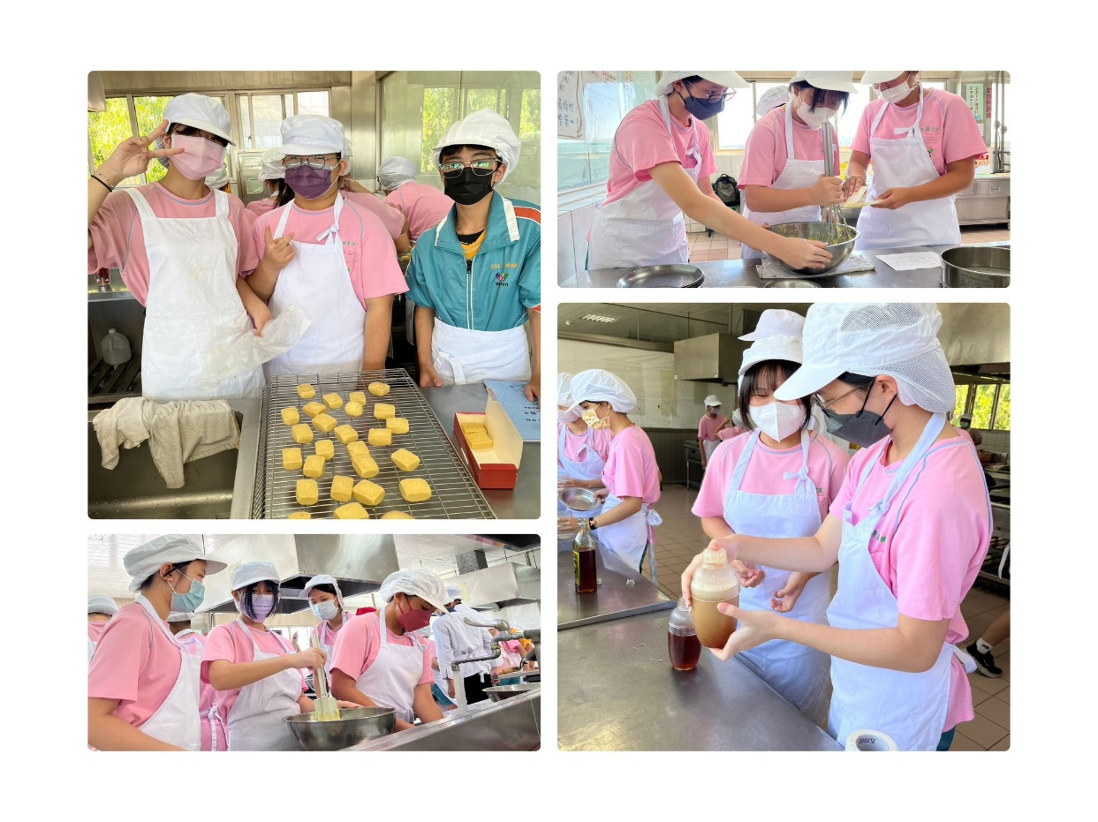
技職教育：餐飲類科課程

Slide 4
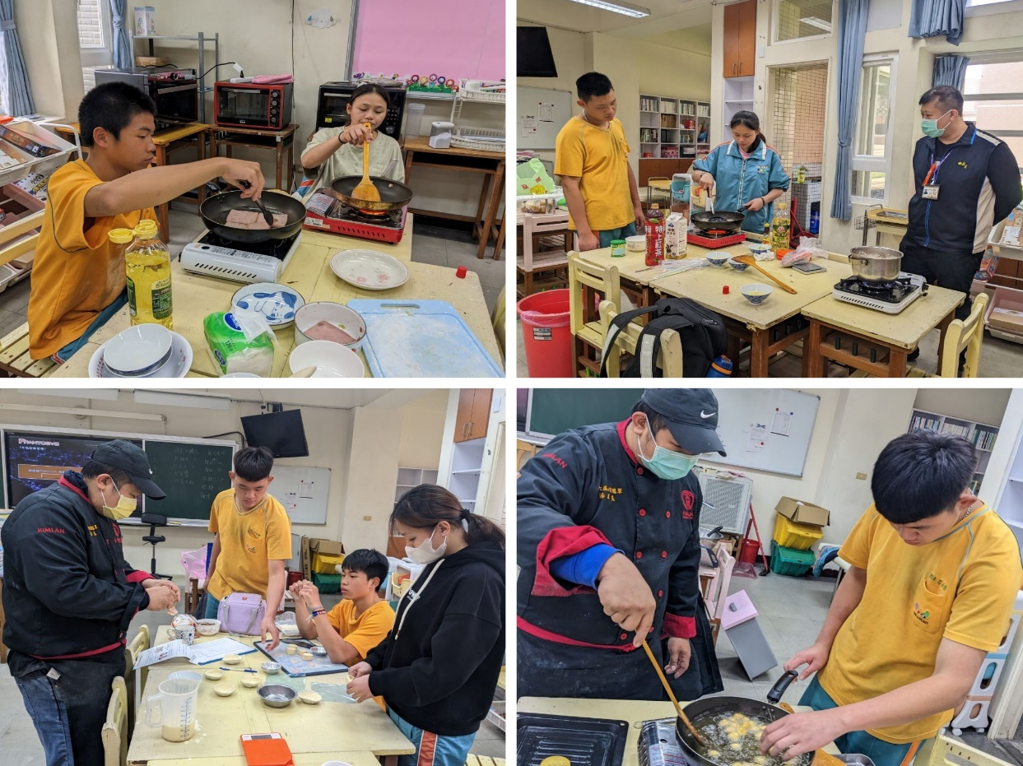
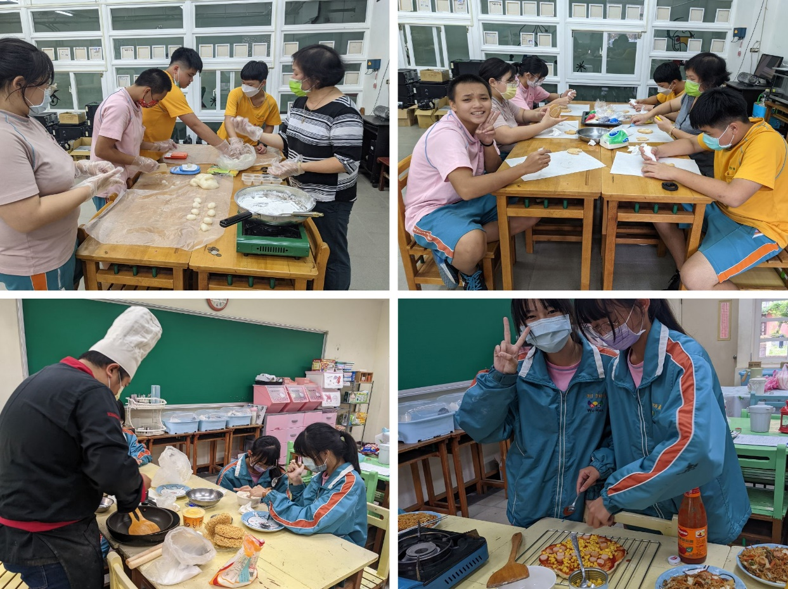
高關懷課程融入餐飲課程

Slide 5
武漢國中午餐教育相關課程與活動
新住民多元文化體驗日活動
健康衛生課程融入日常生活-口腔衛生餐後潔牙
家政課程融入-食物里程
寒暑假營隊-飲食對身體的影響
隔宿露營-炊事融入衛生禮儀教育
畢業旅行-用餐禮儀

Slide 6
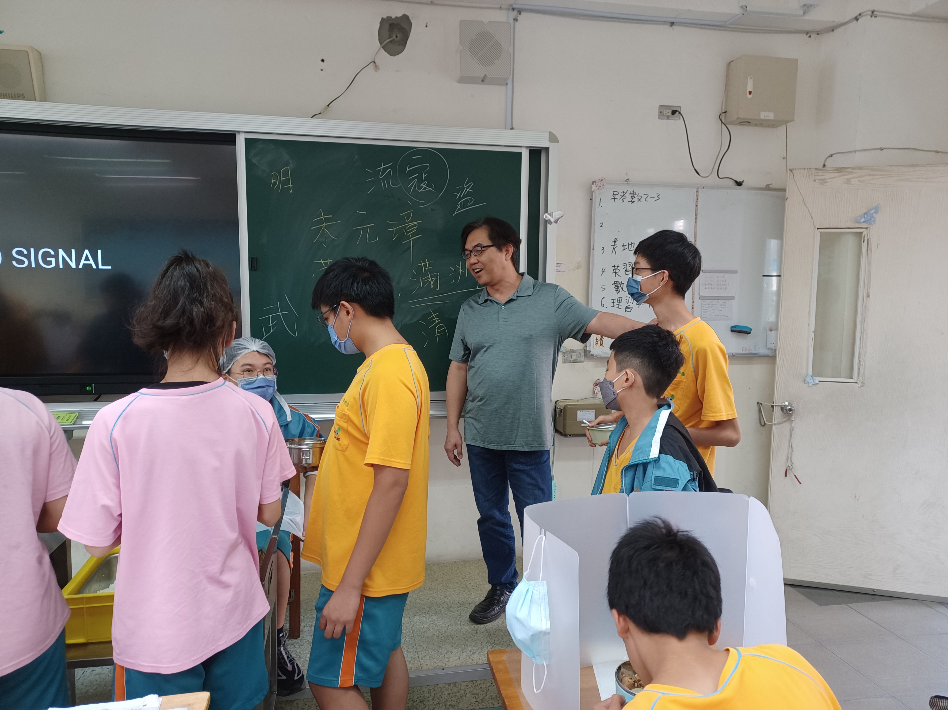
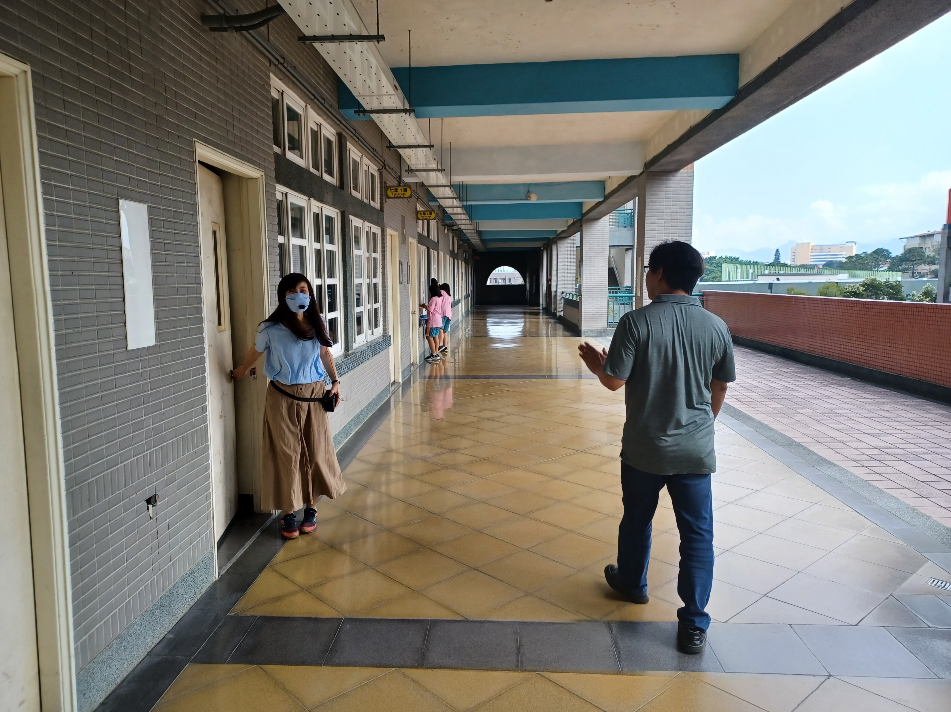
午餐時間-校長巡視了解用餐情形與學生對話

Slide 7
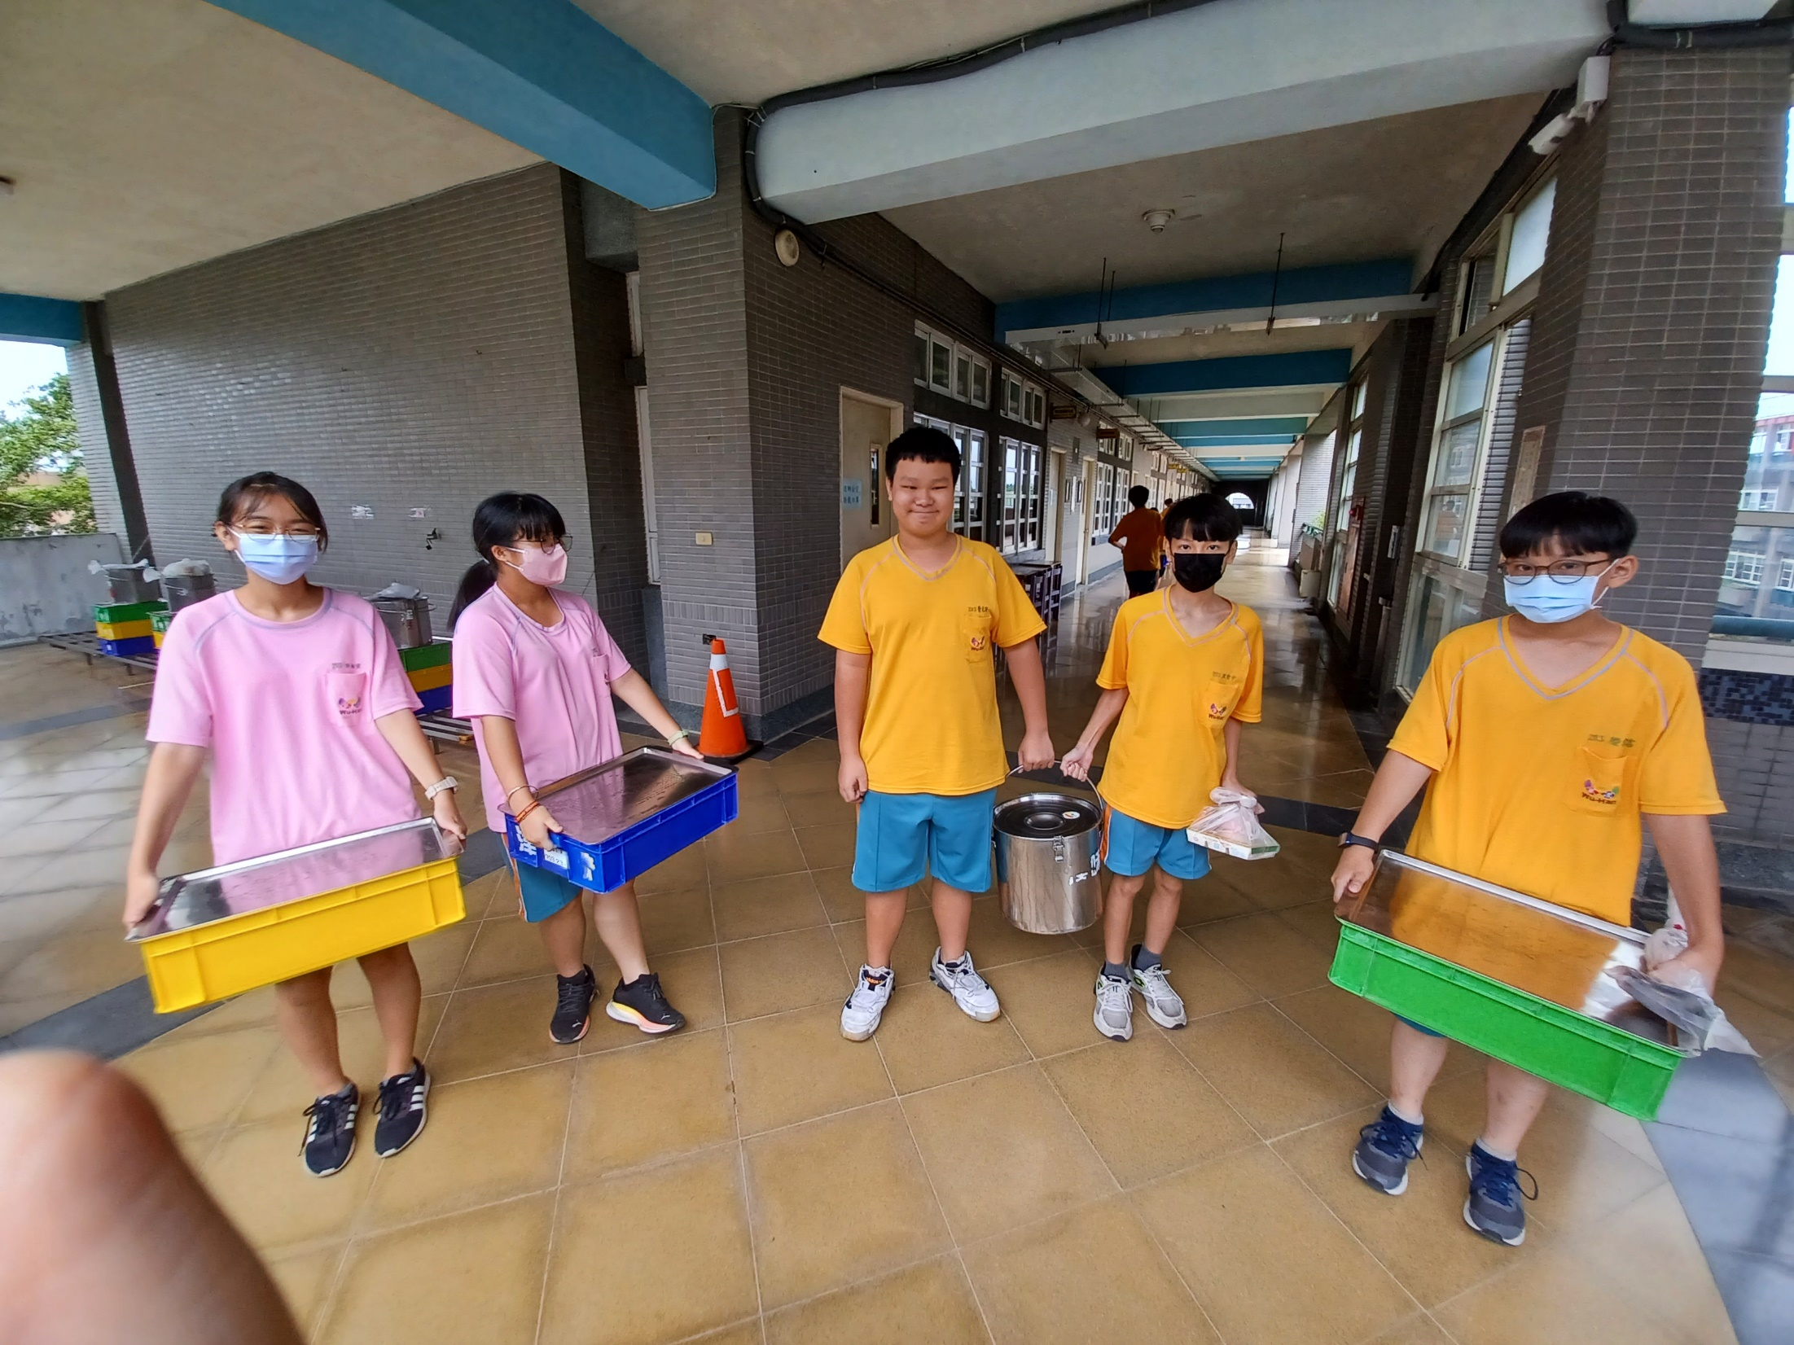
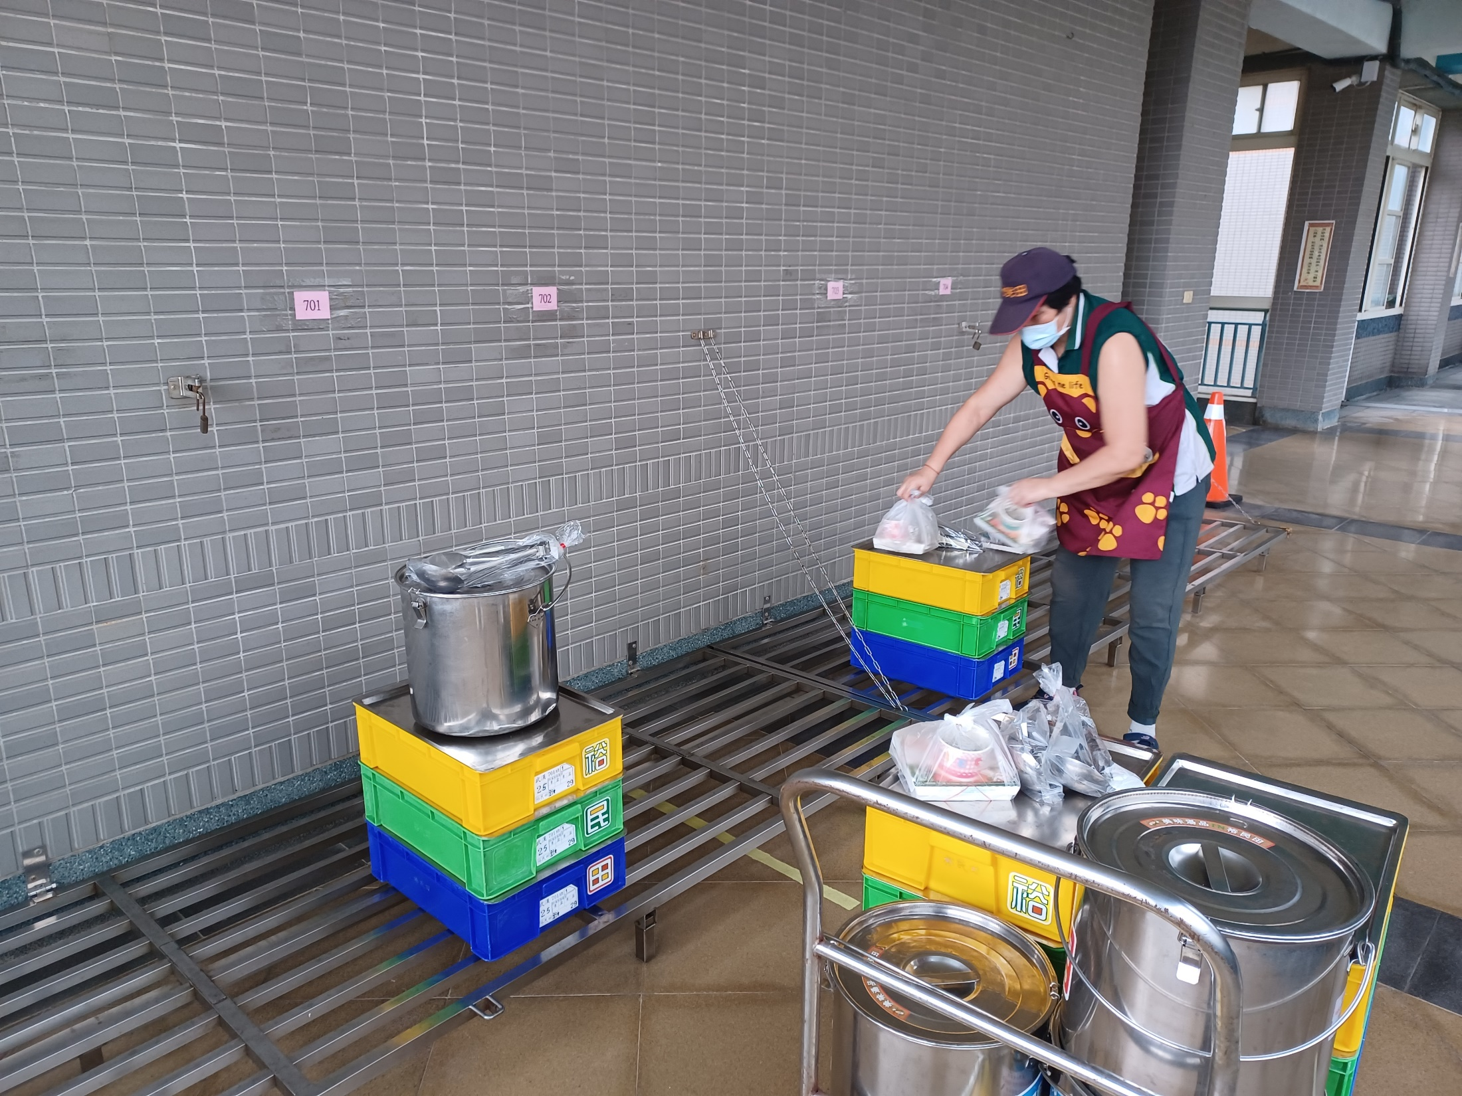
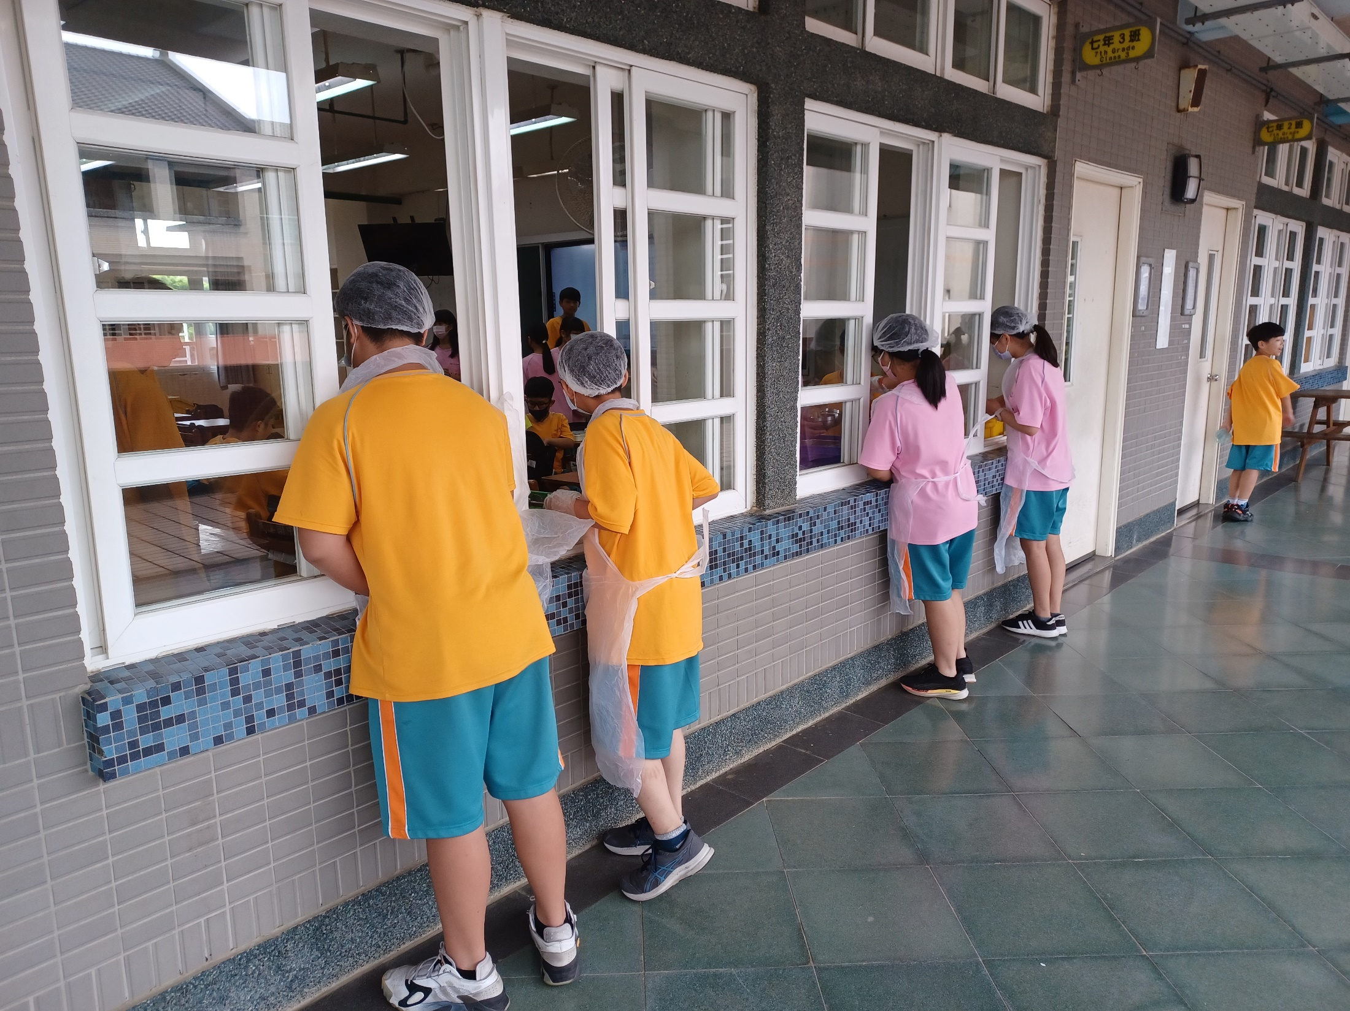
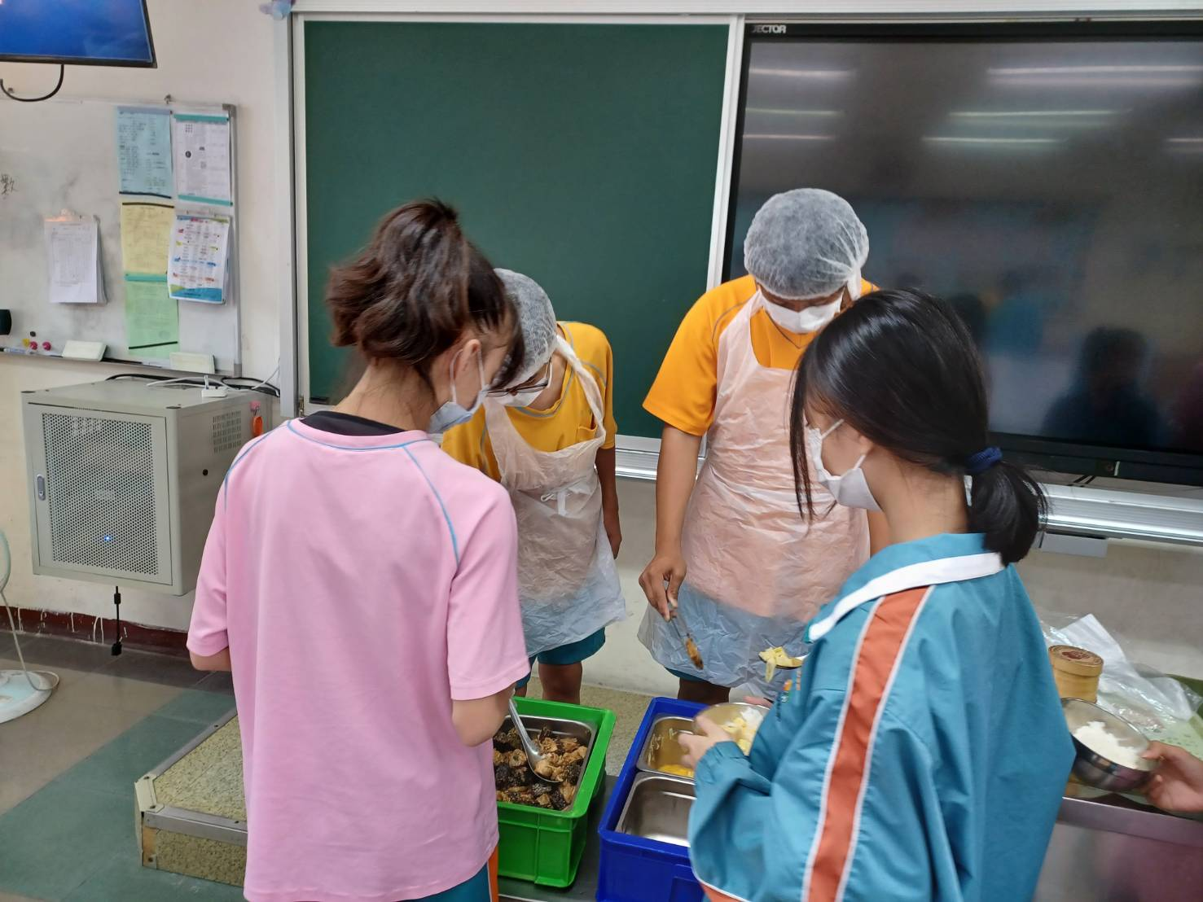
午餐時間-午餐執秘每天了解用餐情形並做紀錄

Slide 8
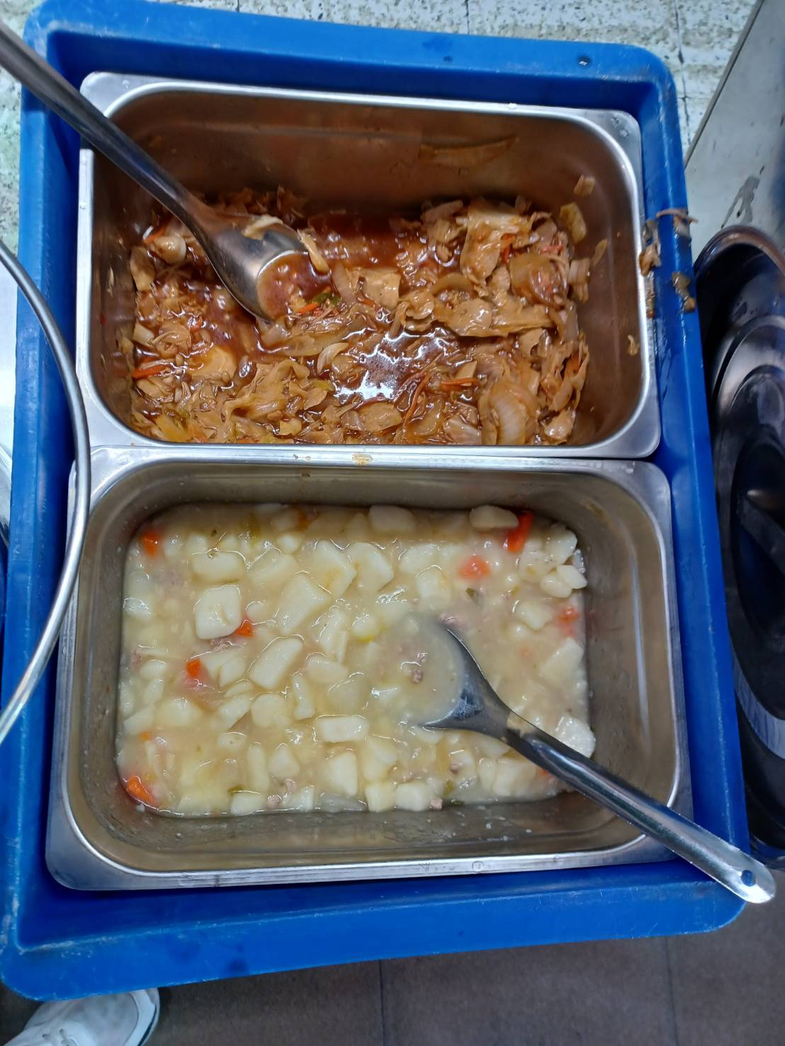
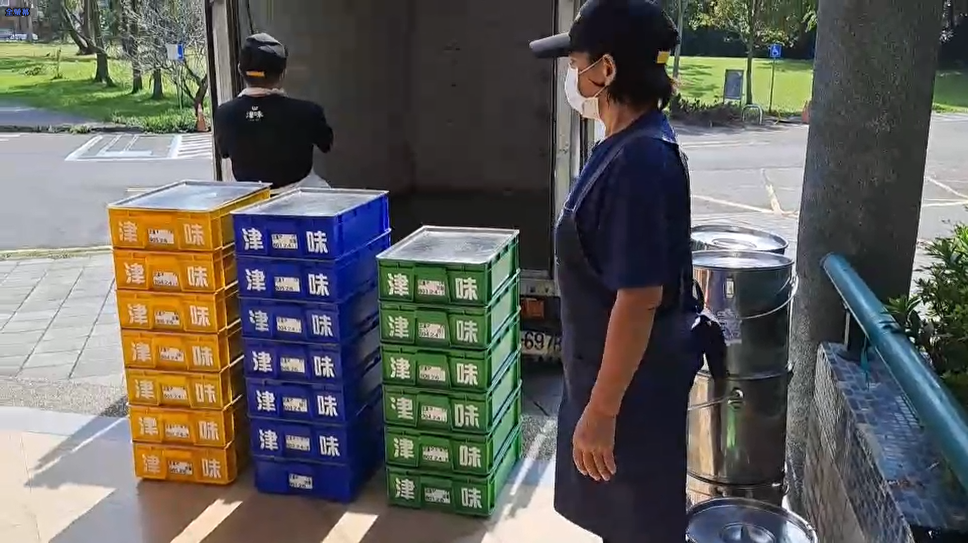
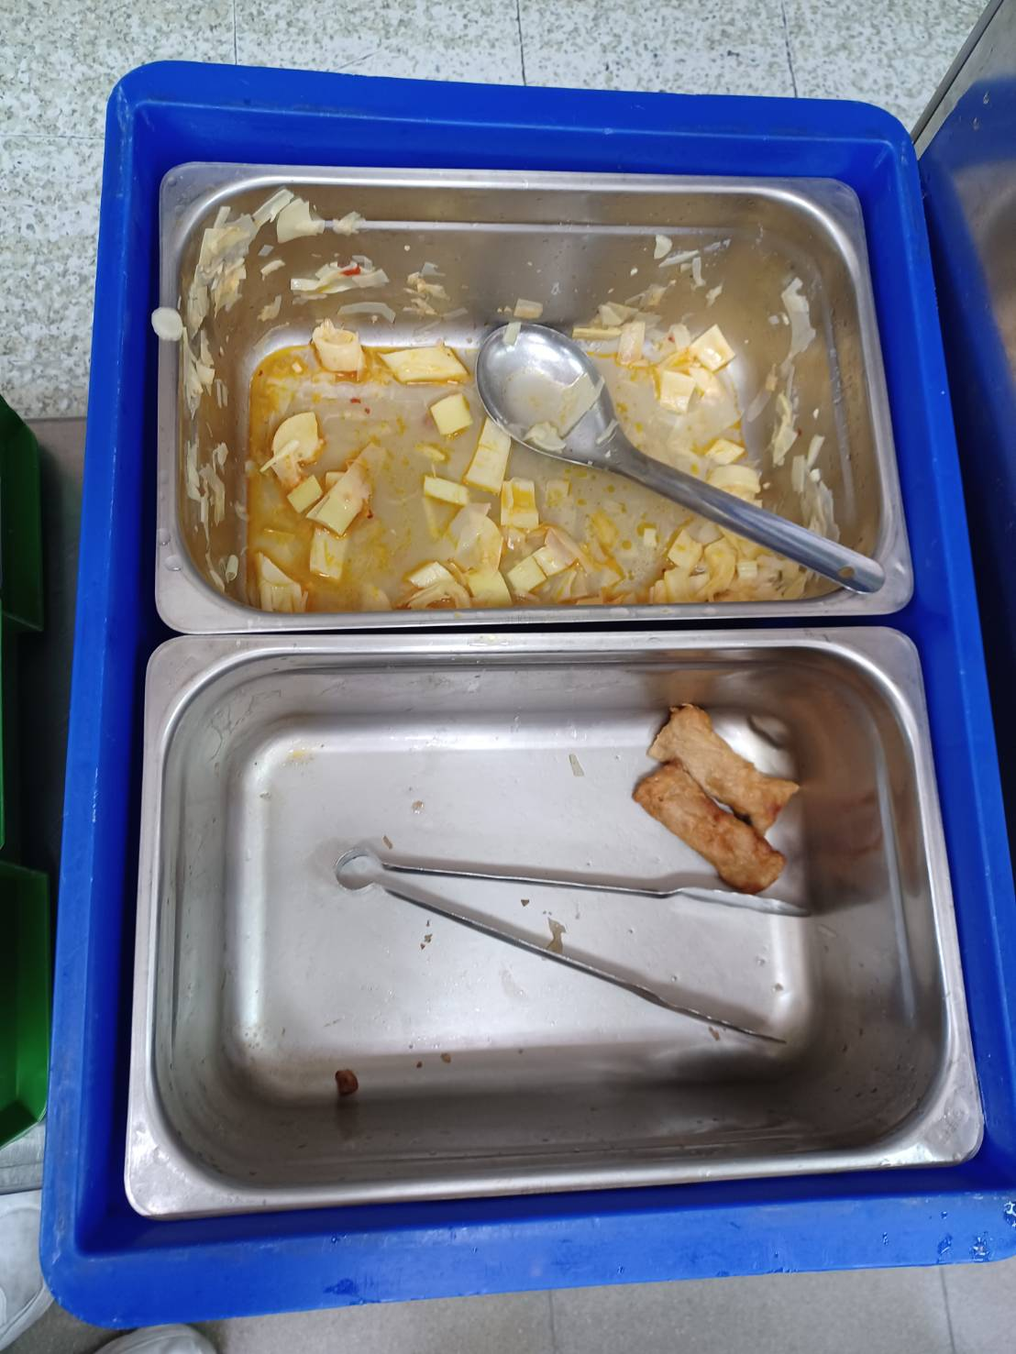
午餐時間-午餐執秘每天了解用餐量情形 及剩餘廚餘多寡

Slide 9
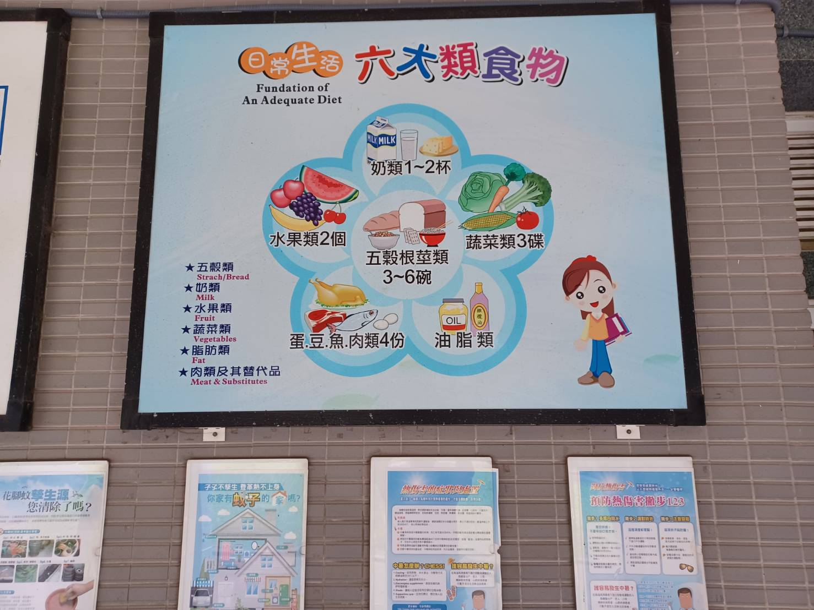
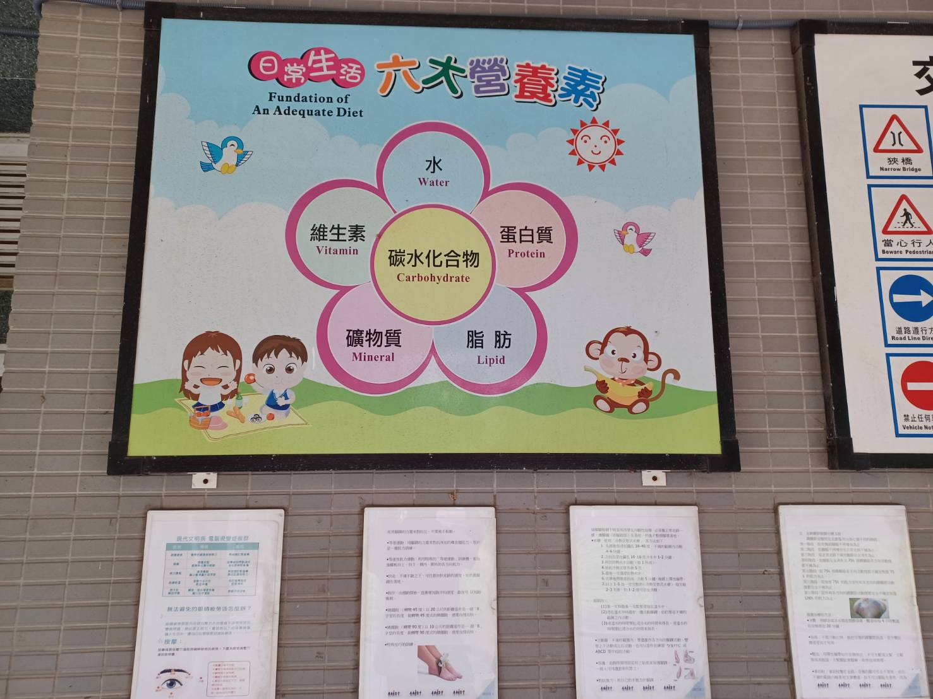
校園學習牆

Slide 10
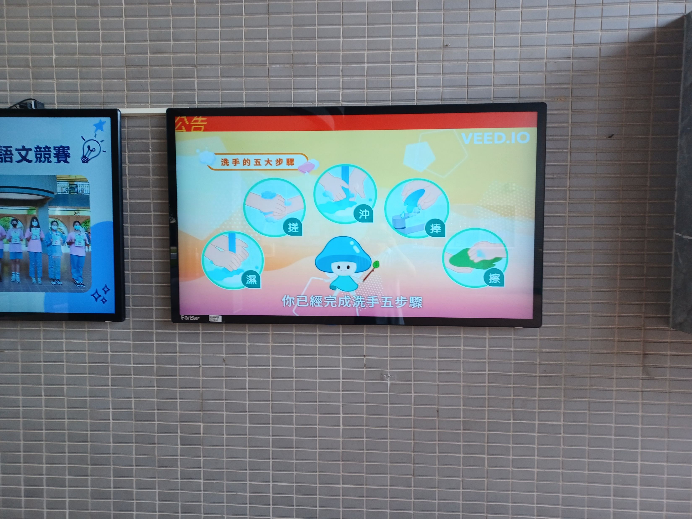
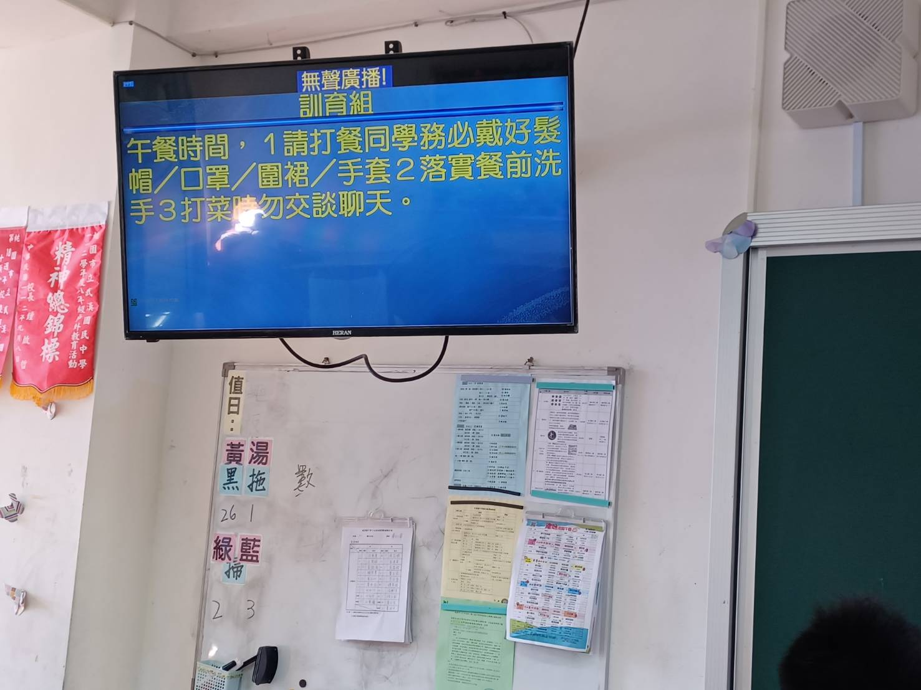
利用無聲廣播、多媒體電視牆推廣午餐相關訊息

Slide 11
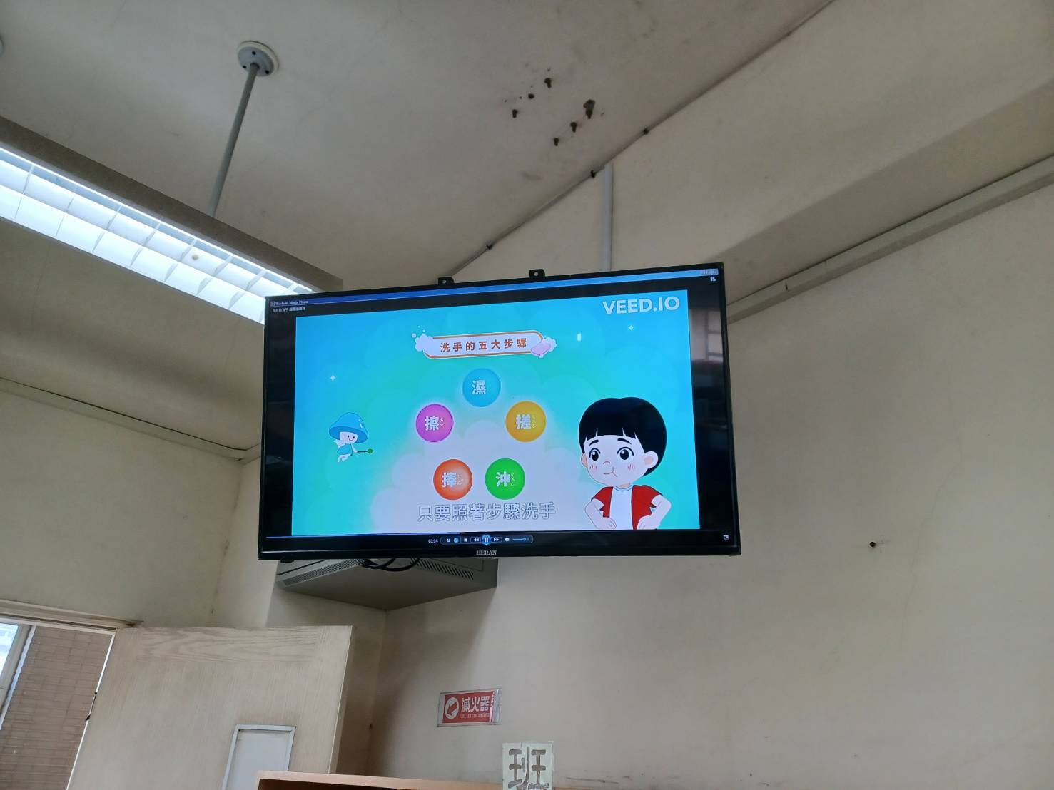
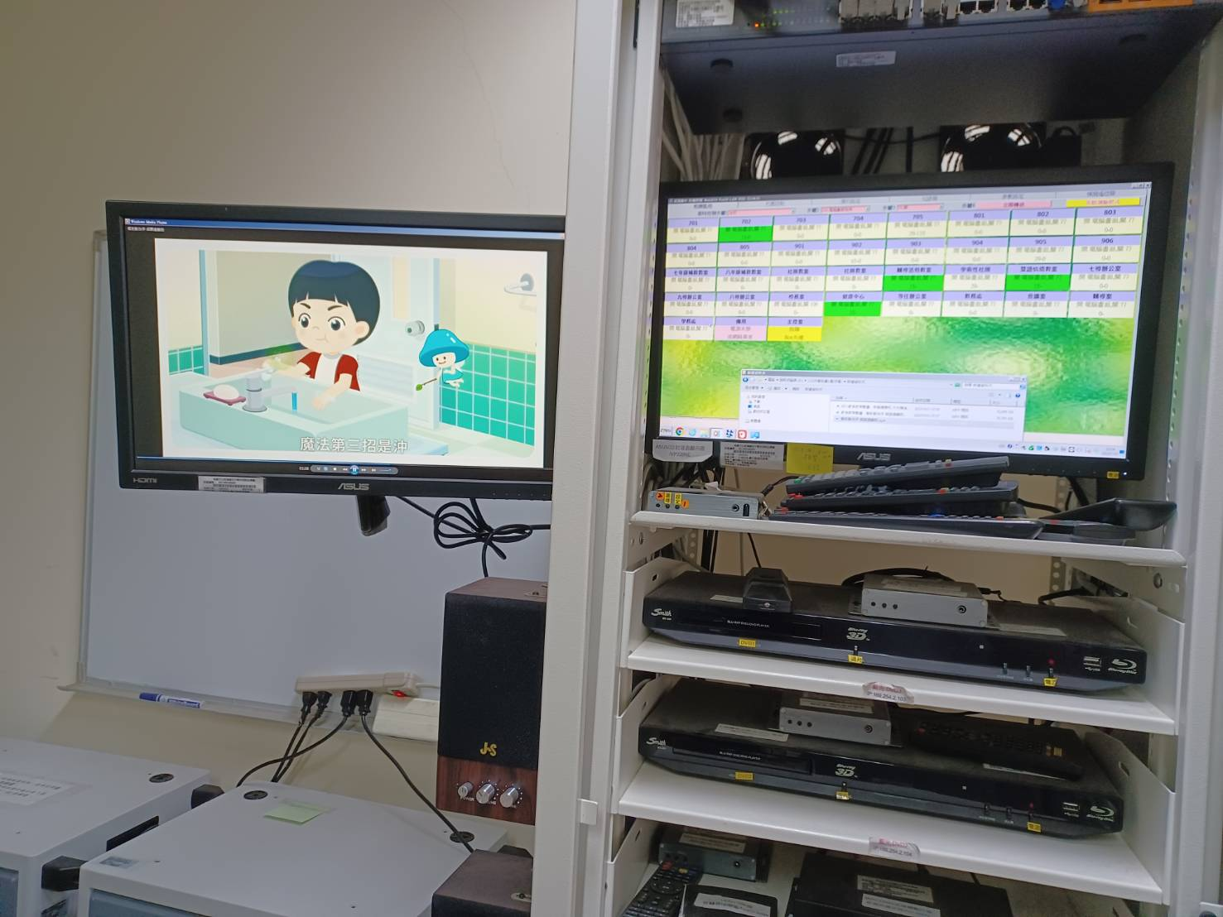

Slide 12
午餐教育
講座名稱：營養教育及用餐禮儀宣導
時間：新生訓練
講師：營養師
對象：七年級新生
講座內容：
藉由講座讓七年級新生認識本校午餐的 營養成分、流程與用餐禮儀。

Slide 13
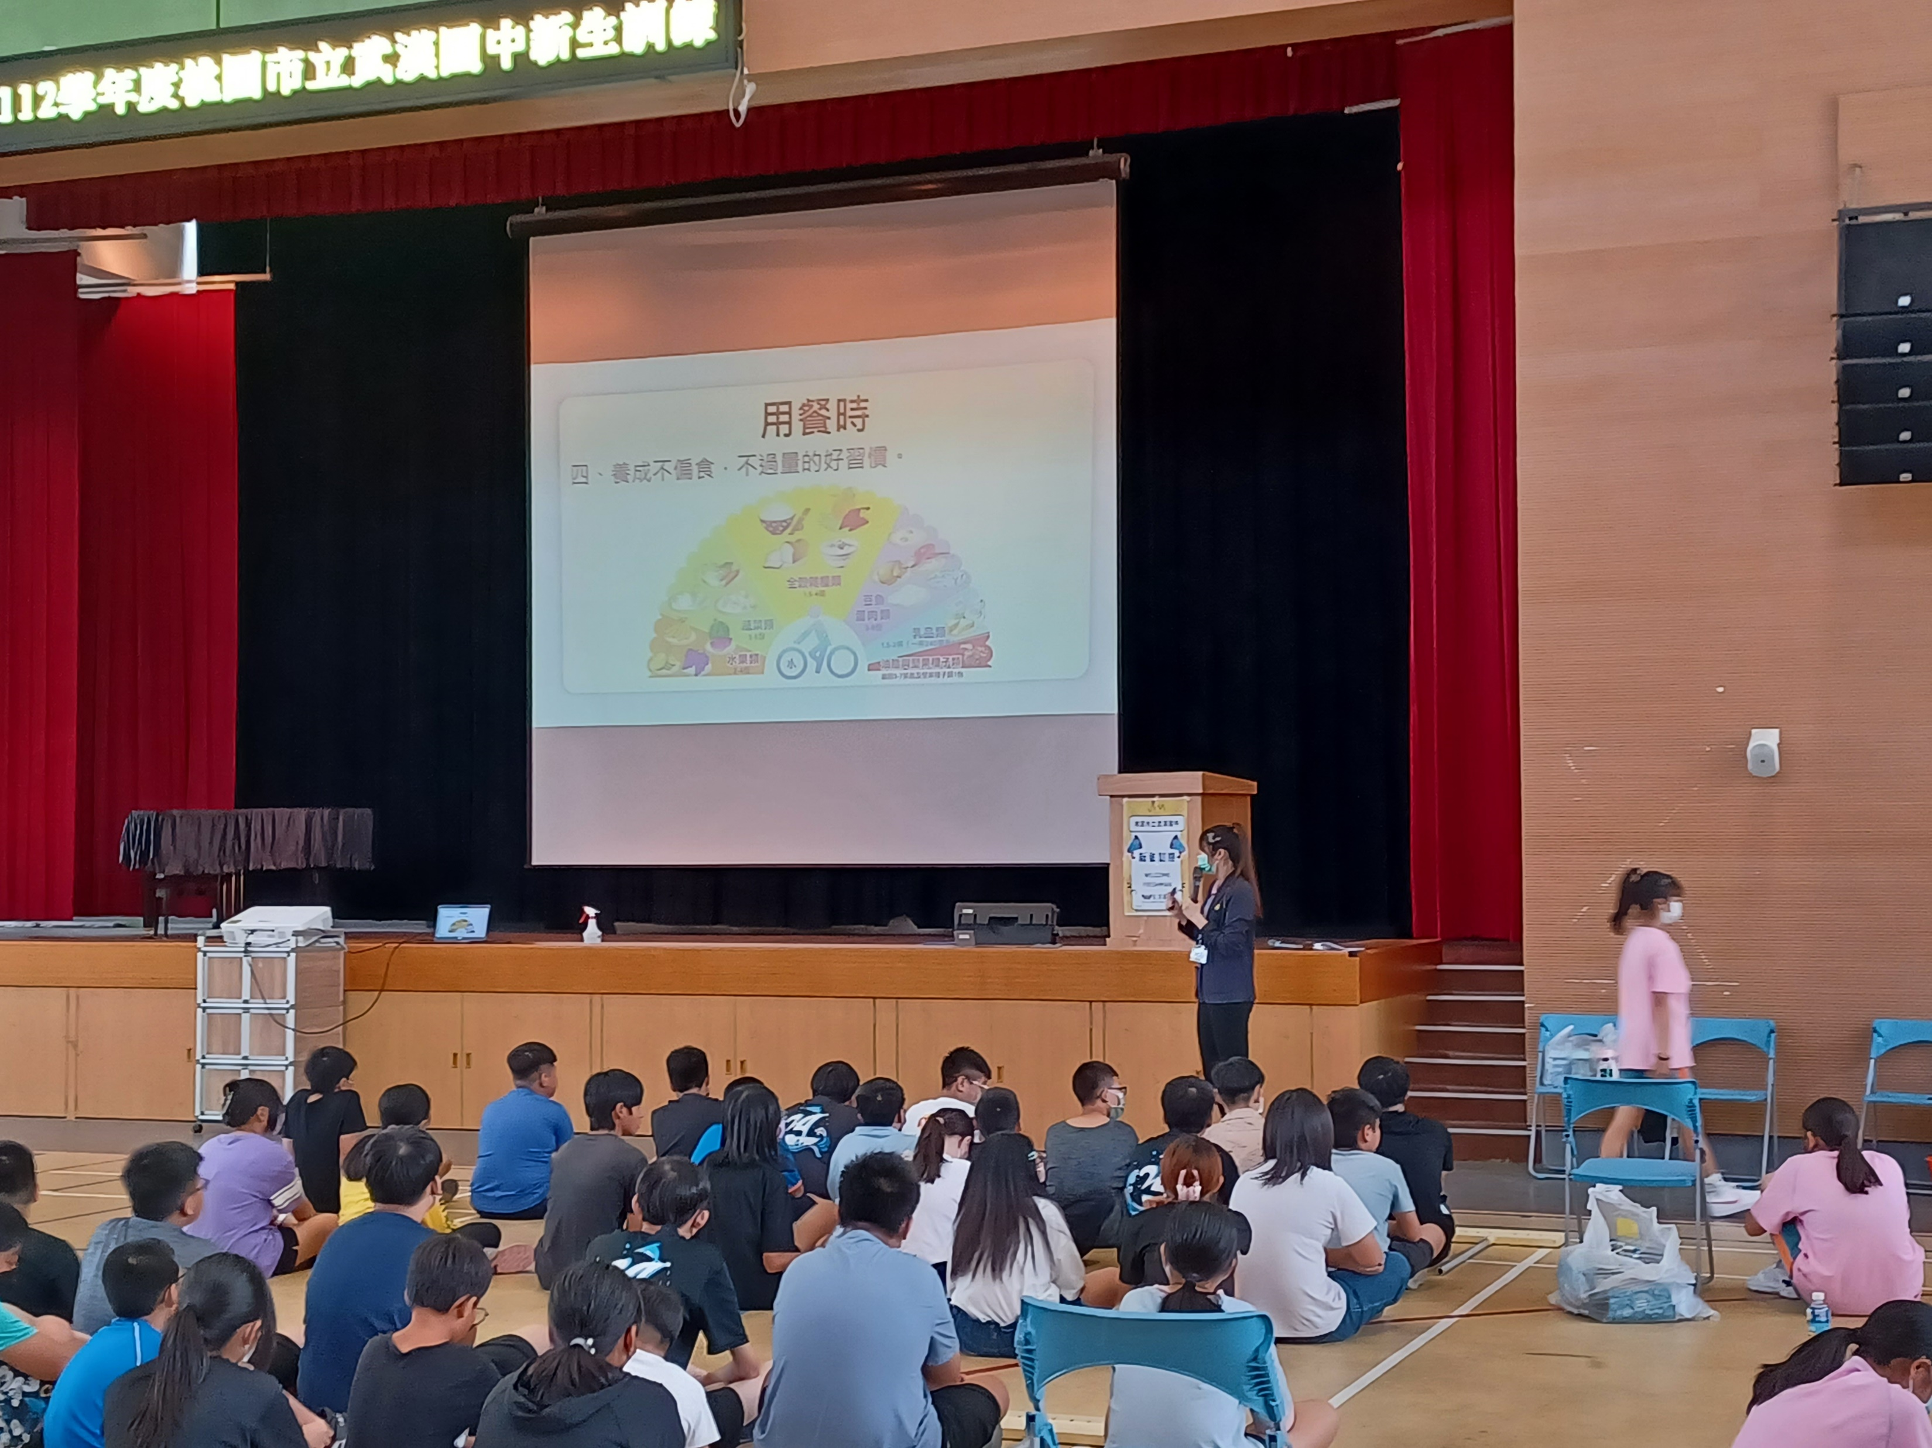
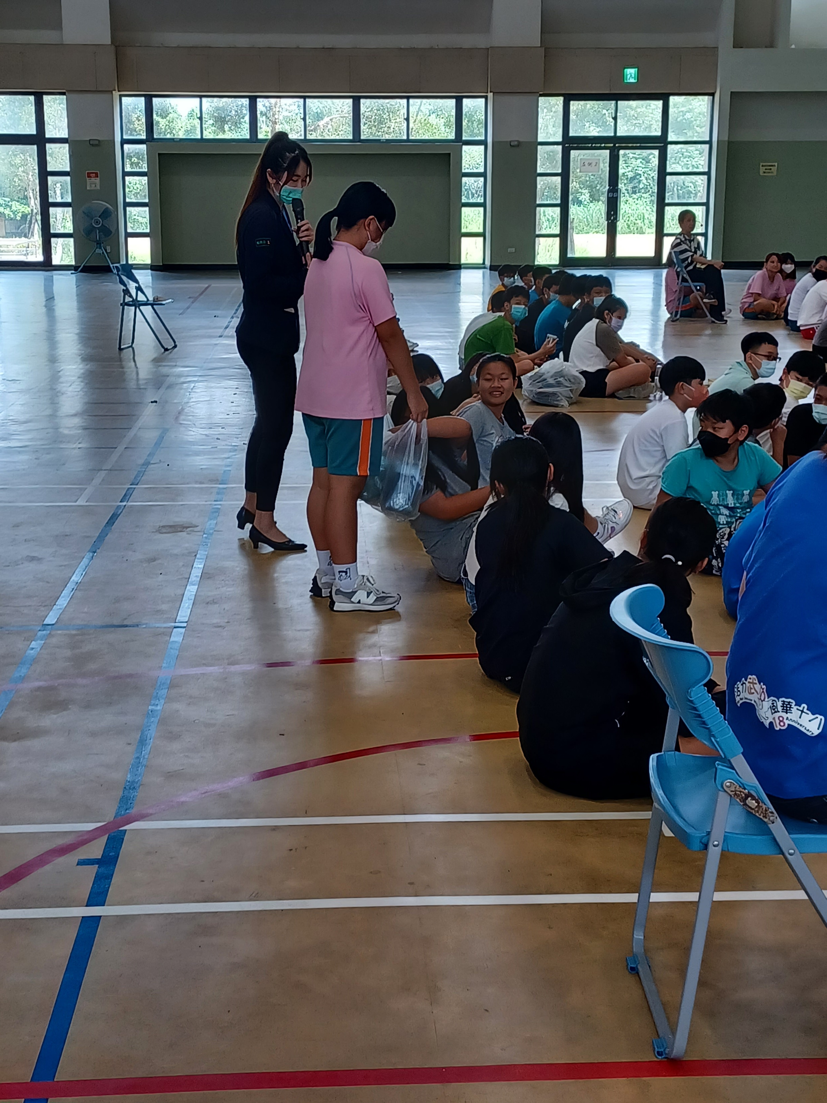
午餐教育

Slide 14
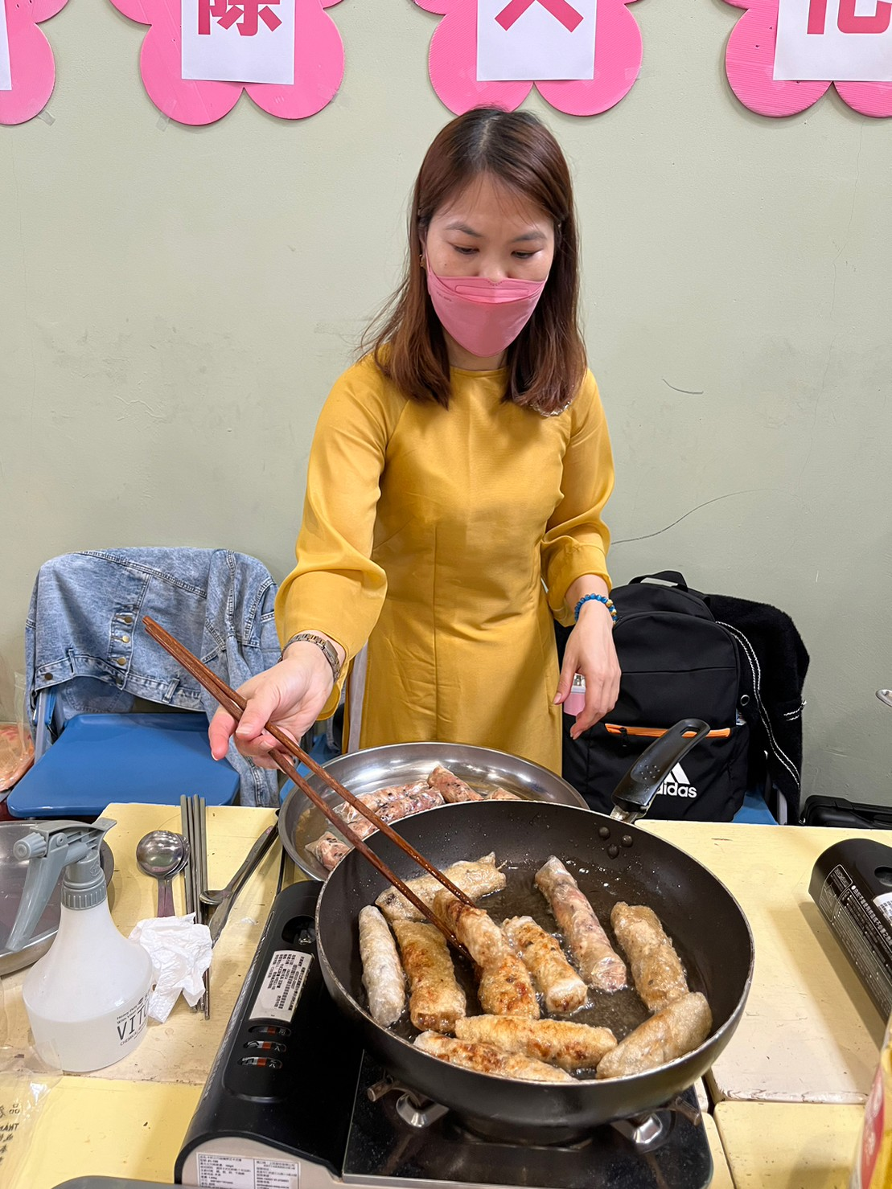
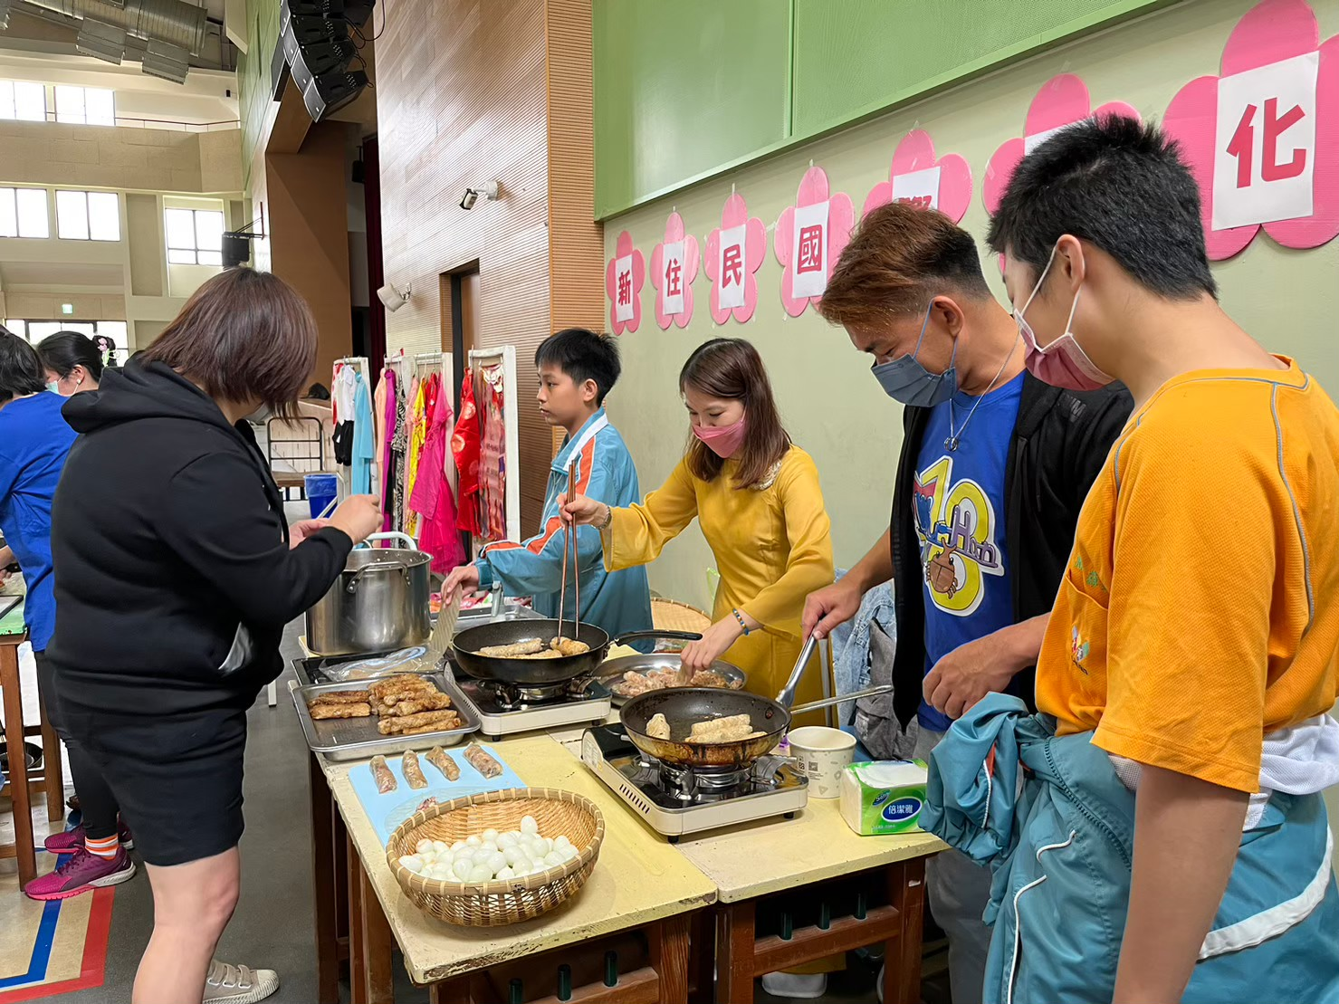
午餐教育：新住民多元文化體驗日活動

Slide 15
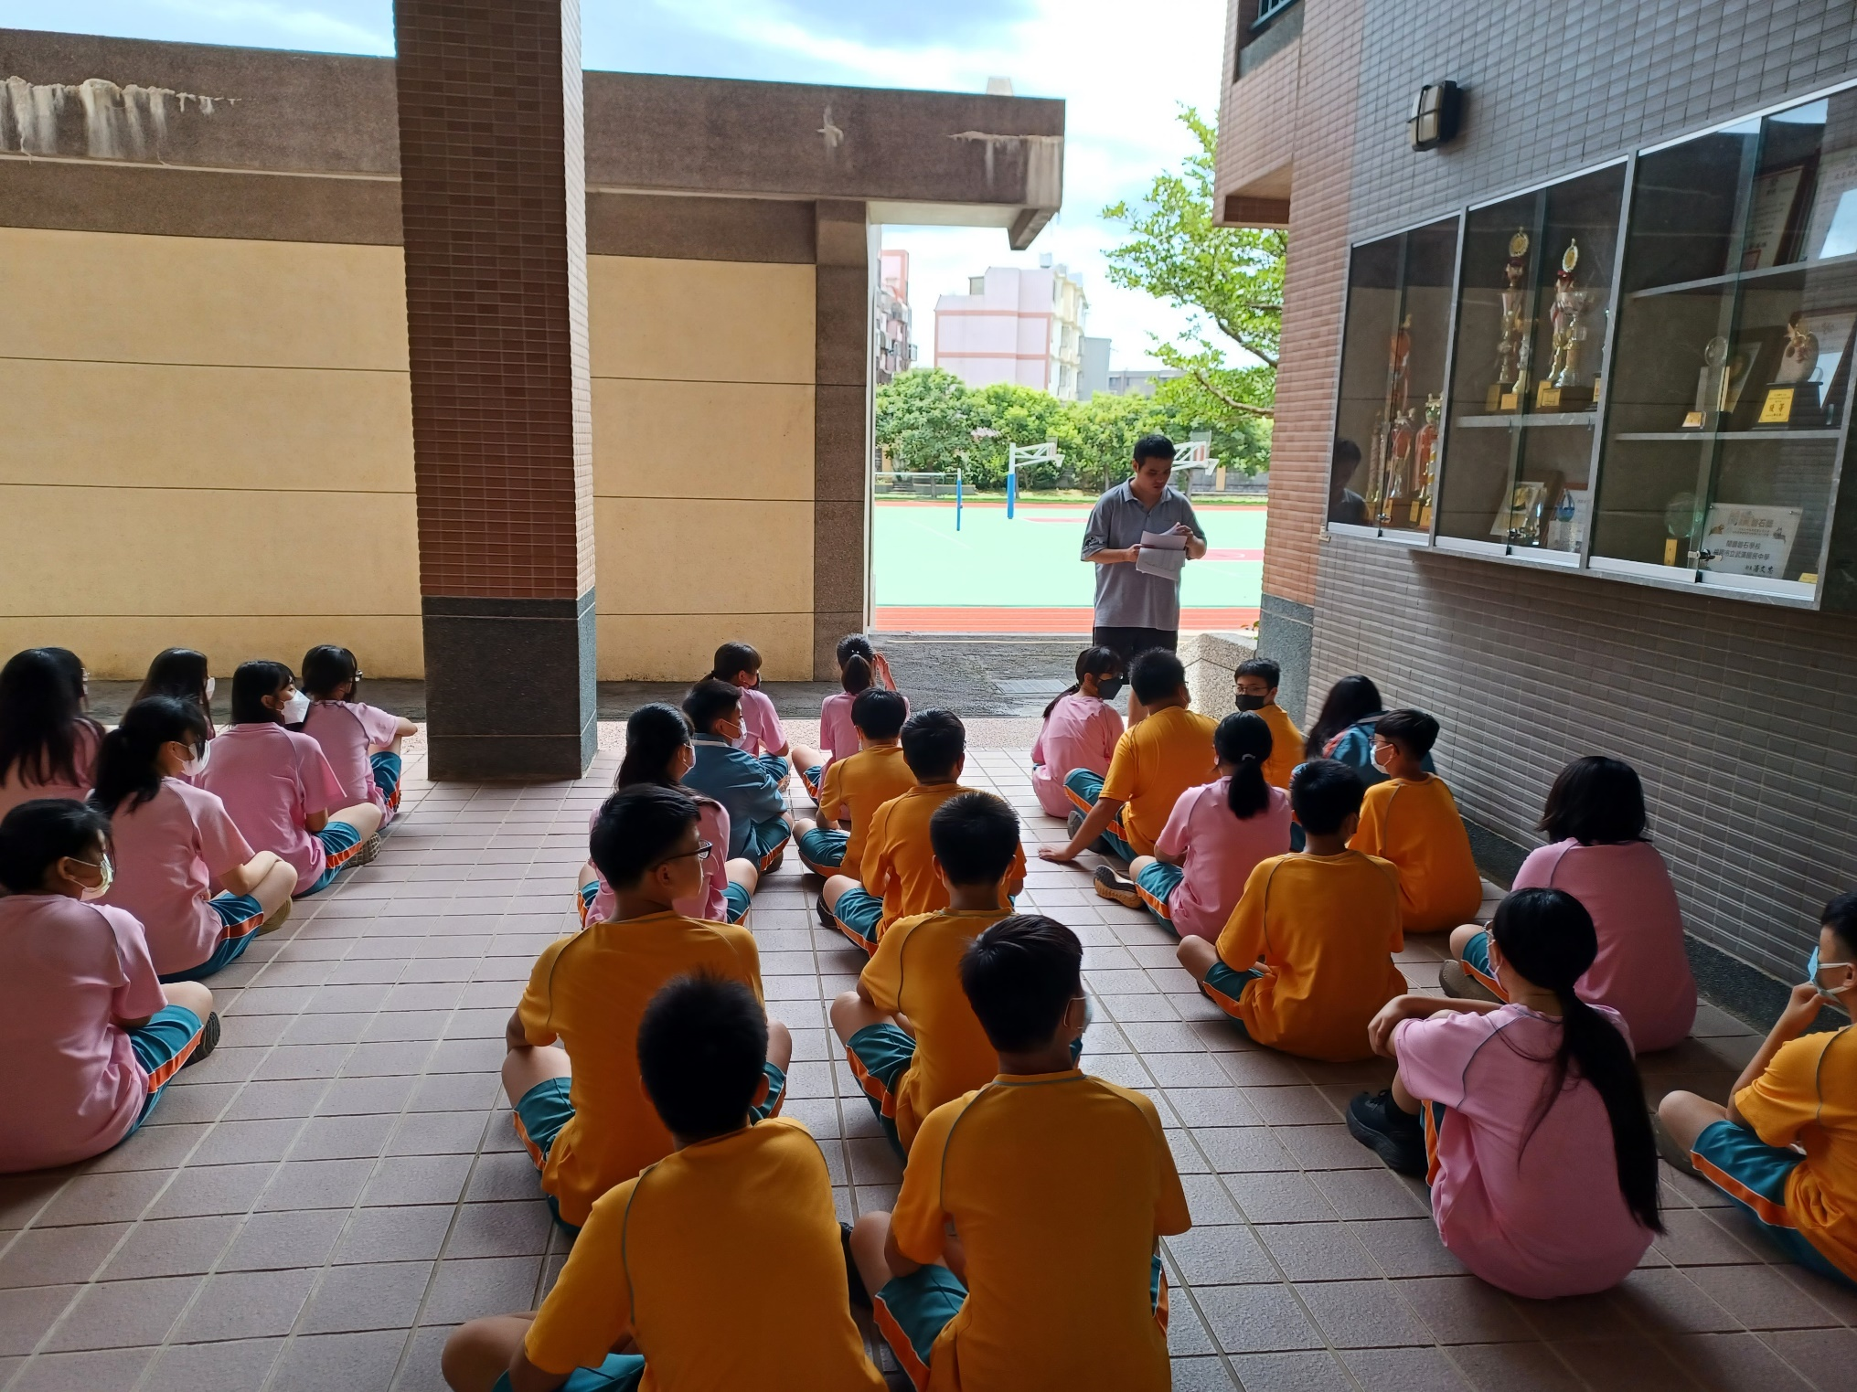
午餐禮儀：打菜
午餐教育：幹部訓練

Slide 16
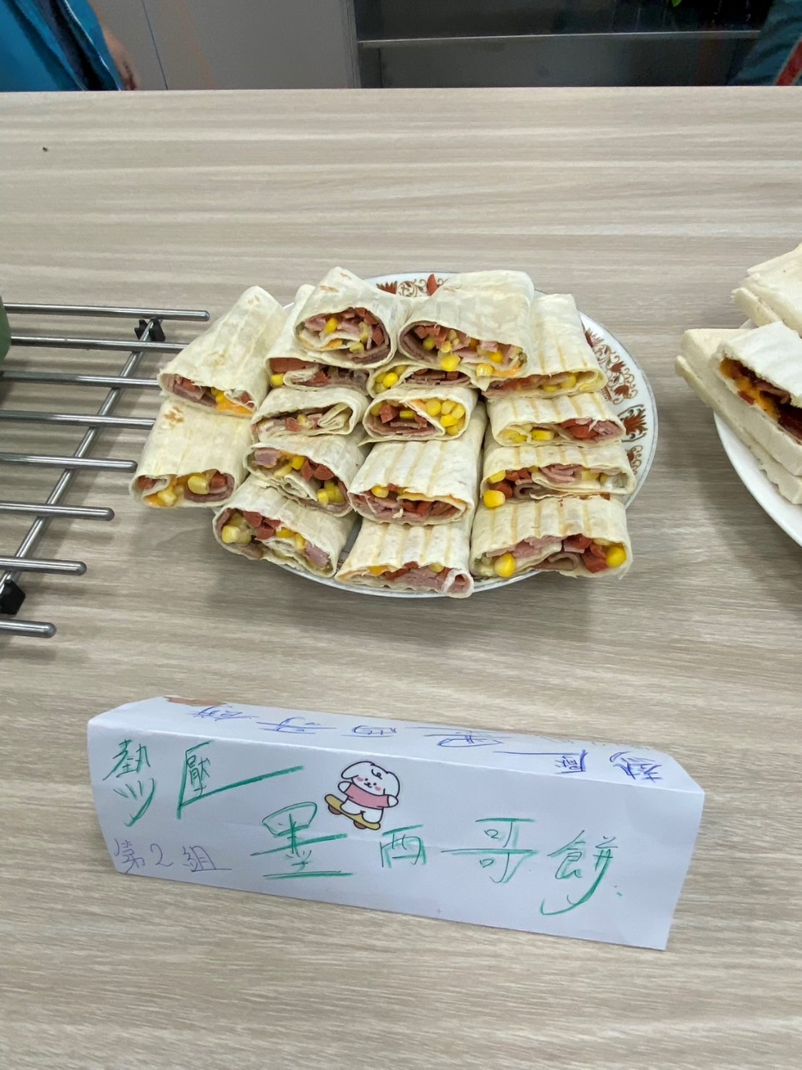
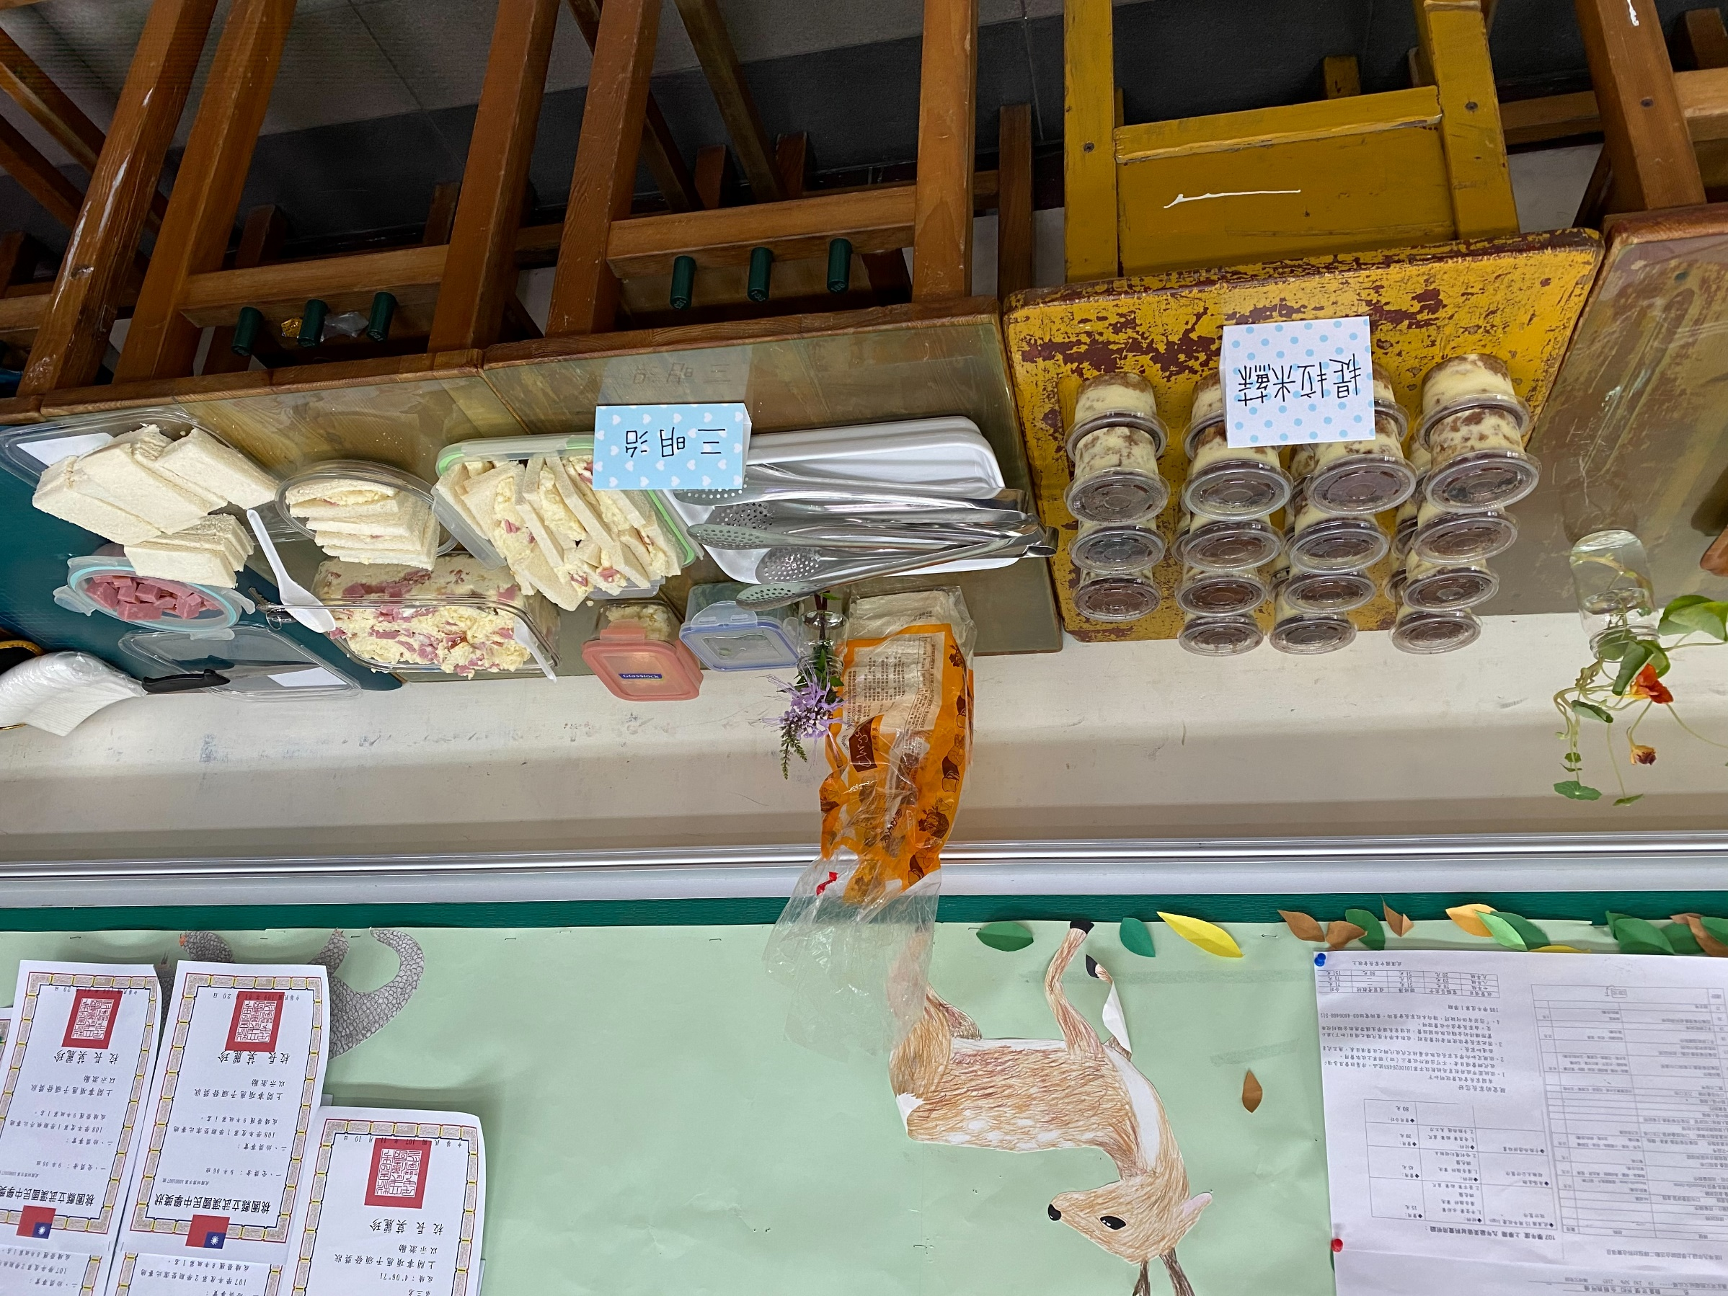
午餐教育：家政課程融入-食物里程

Slide 17
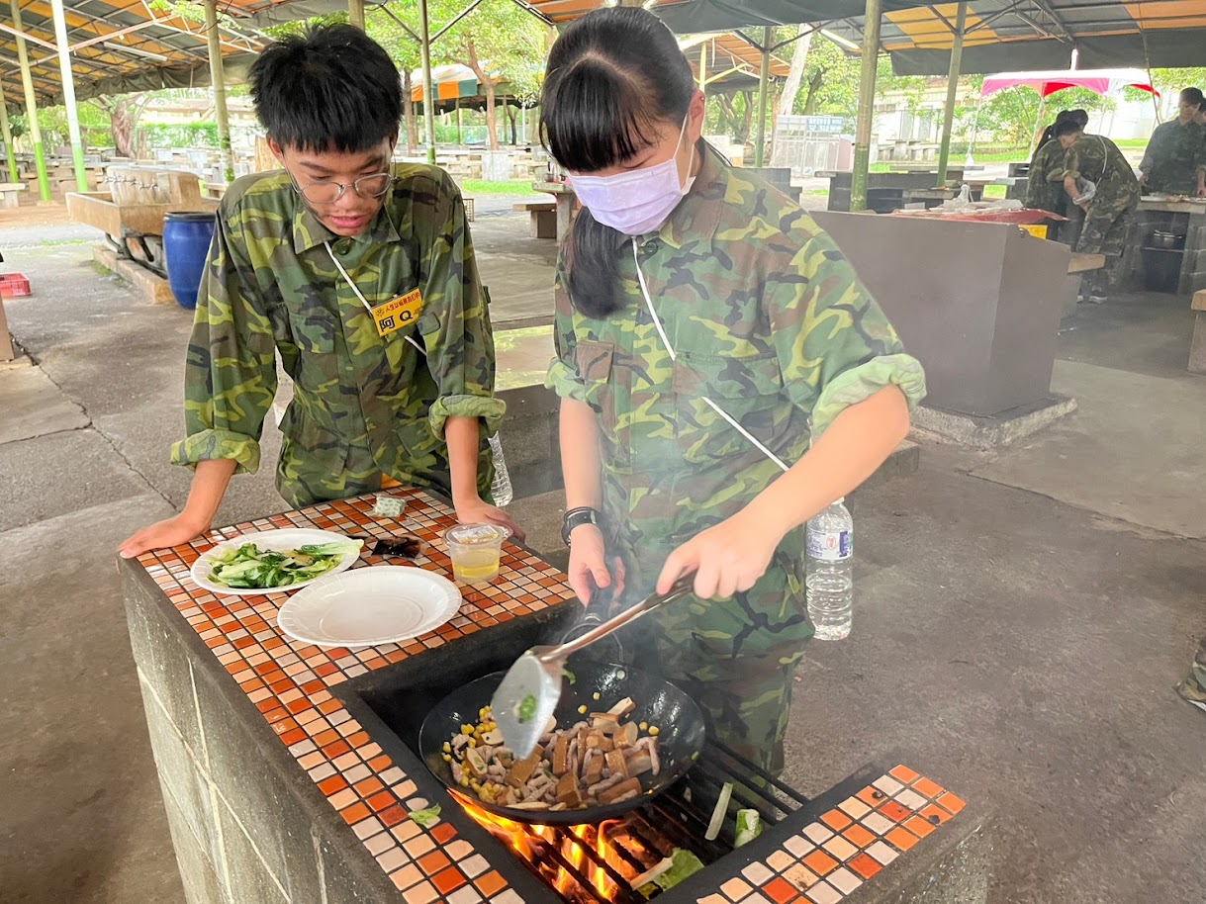
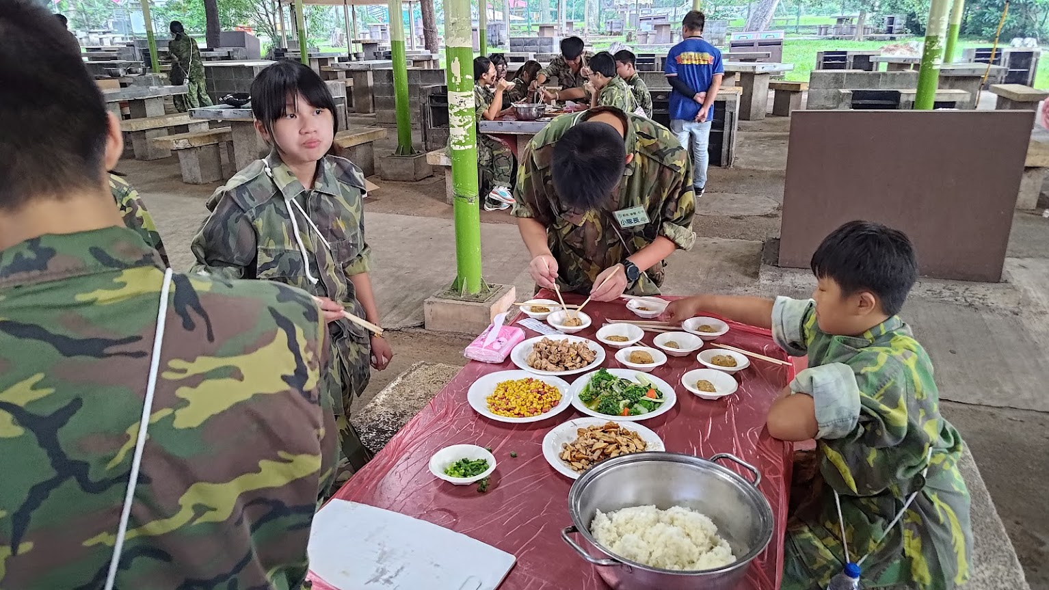
午餐教育：隔宿露營-炊事融入衛生禮儀教育

Slide 18
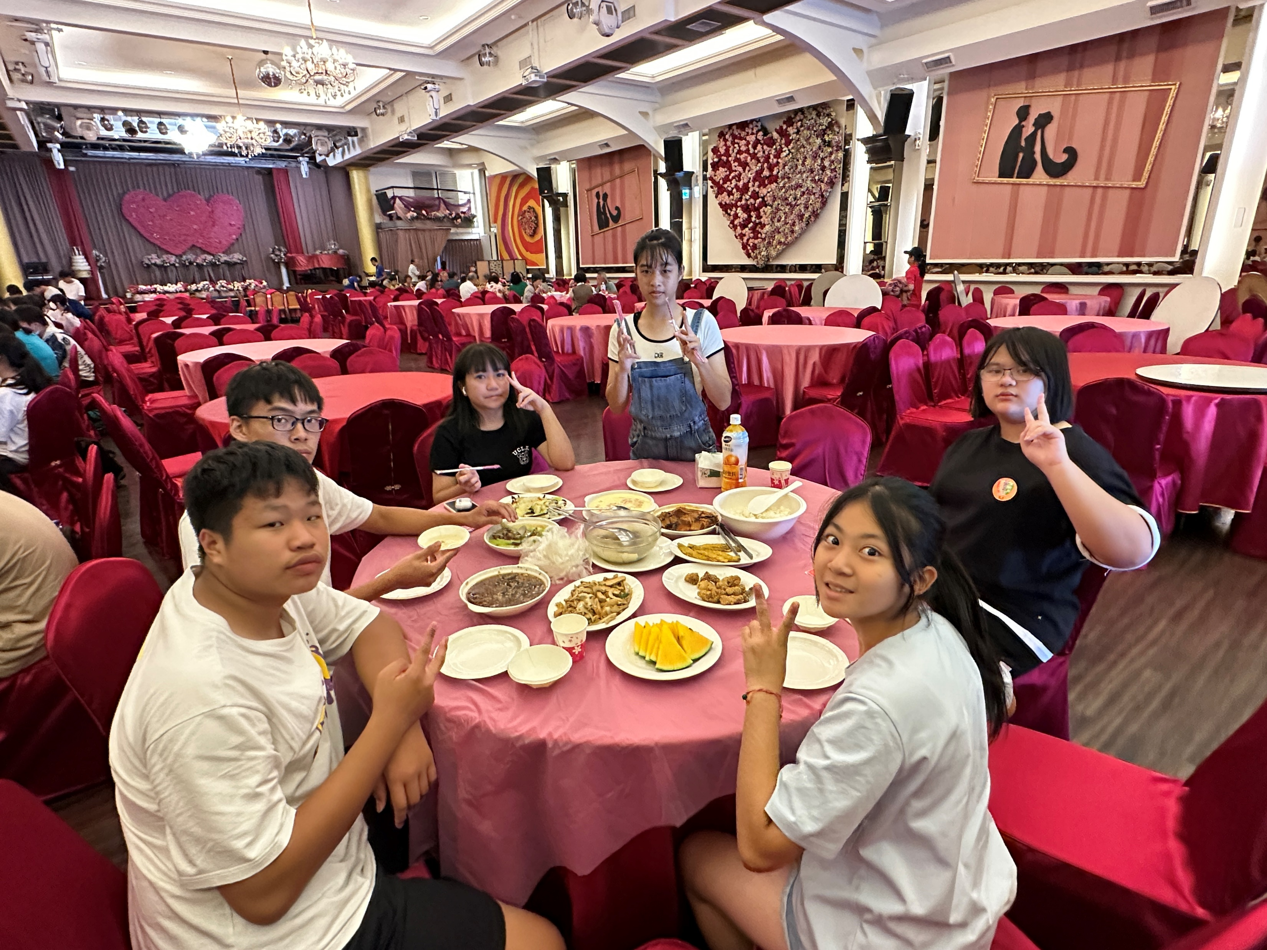
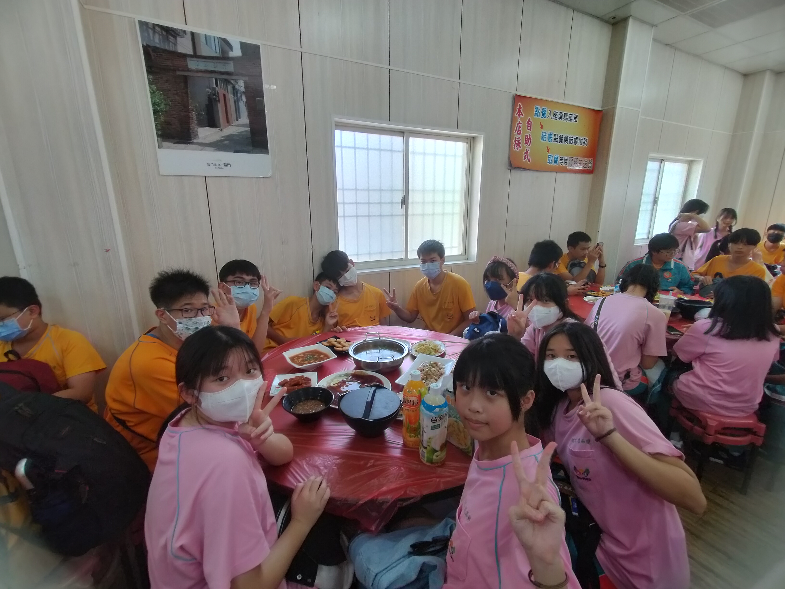
午餐教育:畢業旅行–用餐禮儀

